Slide 2
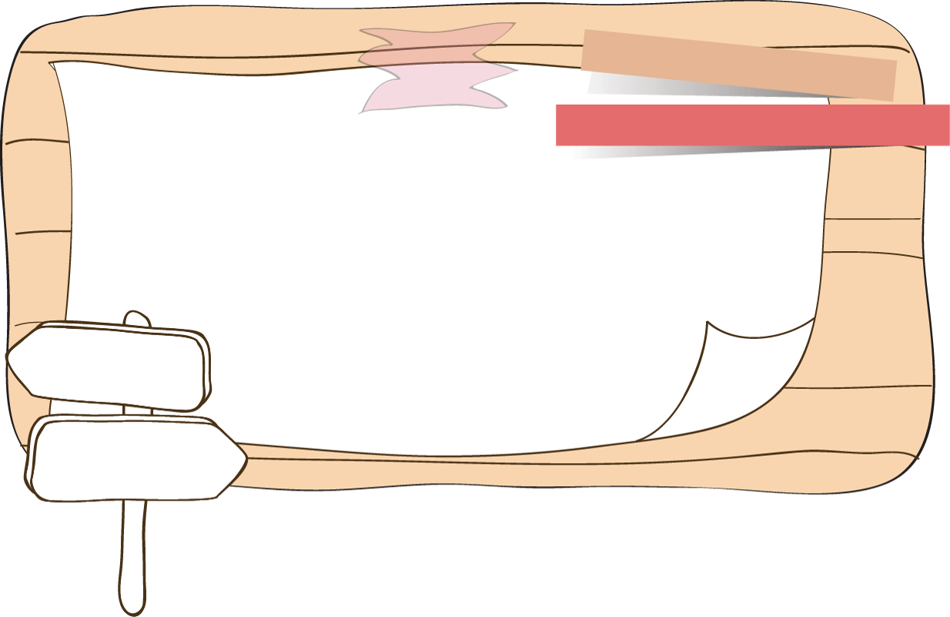
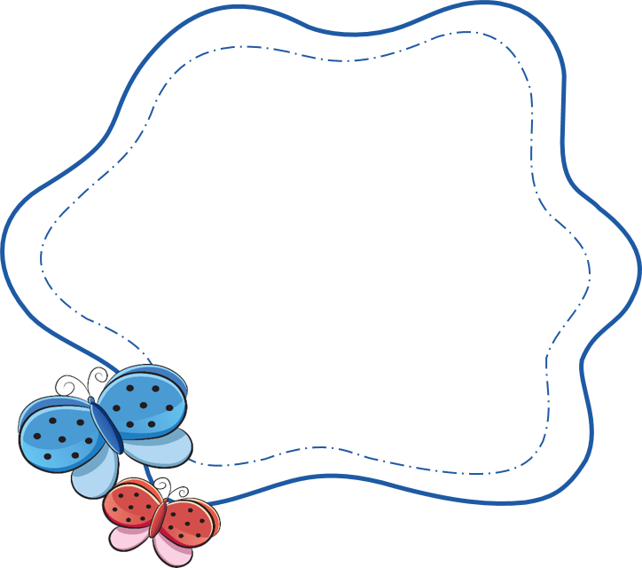
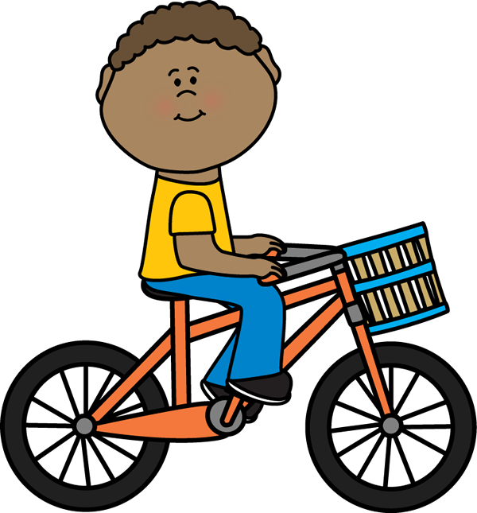
next

Slide 3
790
19
51
59
38
14
307
140
20
581
12
64
412
Giá trị của biểu thức
25 + 40 + 75 là:
23
86
95
1/20
next

Slide 4
79
47
51
59
38
60
26
37
7
51
64
42
Tìm hiệu:
43 330 – 43 270
12
23
86
95
2/20
next

Slide 5
79
5
208
59
38
940
397
44
890
20
64
462
12
145 + 890 = …+145
23
86
95
3/20
next

Slide 6
4593
5351
13
59
4309
872
95
42
64
Kết quả của tổng
1824 + 2769 là:
12
86
4/20
next

Slide 7
Em hái được nhiều hơn anh 10 quả nhé!
Hai anh em đã hái được tất cả 50 quả táo
exit

Slide 8
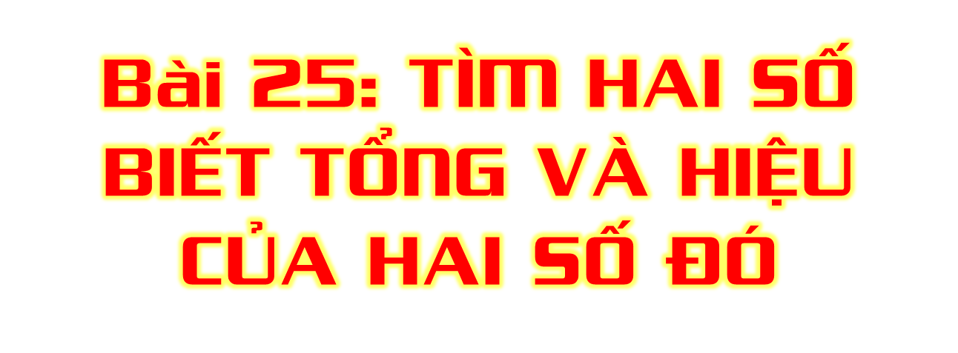

Slide 10
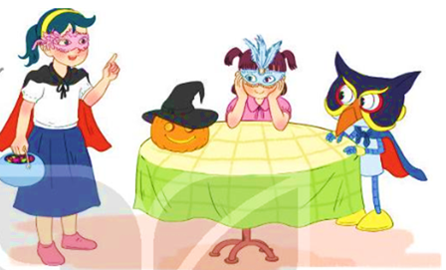
Đơn giản thôi, trước tiên Mai đưa cho Mi 5 cái, sau đó chia đều số kẹo còn lại thành hai phần, mỗi người một phần là được nhé!
Tớ có 25 cái kẹo, tớ muốn chia thành hai phần, tớ một phần và Mi một phần hơn phần của tớ 5 cái kẹo. Rô-bốt giúp tớ với.

Slide 11
Theo gợi ý của Rô-bốt, ta có thể tóm tắt bài toán theo sơ đồ rồi giải như sau:
? cái kẹo
Bài giải:
Hai lần số kẹo của Mai là:
25 - 5 = 20 (cái kẹo)
Số kẹo của Mai là:
20 : 2 = 10 (cái kẹo)
Số kẹo của Mi là:
10 + 5 = 15 (cái kẹo)
Đáp số: Mai 10 cái kẹo
Mi 15 cái kẹo.
Mi:
25 cái kẹo
Mai:
5 cái kẹo
? cái kẹo

Slide 12
Tương tự như trên, ta có cách giải khác:
Bài giải:
Hai lần số kẹo của Mi là:
25 + 5 = 30 (cái kẹo)
Số kẹo của Mi là:
30 : 2 = 15 (cái kẹo)
Số kẹo của Mai là:
25 – 15 = 10 (cái kẹo)
Đáp số: Mi 15 cái kẹo
Mai 10 cái kẹo.
? cái kẹo
Mi:
25 cái kẹo
5 cái kẹo
Mai:
? cái kẹo

Slide 13
Quy tắc tìm số bé và tìm số lớn:
(Tổng – hiệu): 2
Số bé =
(Tổng + hiệu): 2
Số lớn =

Slide 14
- Cách giải bài bài toán. Tìm hai số khi biết tổng và hiệu của hai số đó:
CÁCH 1:
B1. Vẽ sơ đồ minh hoạ bài toán
B2. Số bé = (Tổng – Hiệu) : 2
B3. Tìm số lớn = Tổng – số bé (vừa tìm được) hay lấy số bé cộng với hiệu.
B4. Ghi đáp số:
CÁCH 2:
B1. Vẽ sơ đồ minh hoạ bài toán
B2. Số lớn = (Tổng + Hiệu) : 2
B3. Tìm số bé = Tổng – số lớn (vừa tìm được) hay lấy số lớn trừ đi hiệu.
B4. Ghi đáp số:

Slide 16
1. Mẹ đem ra chợ bán 80 quả trứng vịt và trứng gà, trong đó trứng gà nhiều hơn trứng vịt 10 quả. Hỏi mẹ đem ra chợ bán bao nhiêu quả trứng gà, bao nhiêu quả trứng vịt?
Tóm tắt:
Bài giải:
Hai lần số quả trứng gà là:
80 + 10 = 90 (quả)
Số trứng gà là:
90 : 2 = 45 (quả)
Số trứng vịt là:
80 – 45 = 35 (quả)
Đáp số: Trứng gà: 45 quả
Trứng vịt: 35 quả
? quả trứng
Trứng gà:
80 quả trứng
Trứng vịt:
10 quả
? quả trứng

Slide 17
2. Mai hơn em Mi 3 tuổi. Năm nay tổng số tuổi của hai chị em là 15 tuổi. Hỏi năm nay Mai mấy tuổi, em Mi mấy tuổi?
Tóm tắt:
Bài giải:
Hai lần số tuổi của Mi là:
15 – 3 = 12 (tuổi)
Tuổi của Mi là:
12 : 2 = 6 (tuổi)
Tuổi của Mai là:
6 + 3 = 9 (tuổi)
Đáp số: Mi 6 tuổi
Mai 9 tuổi
? tuổi
Mi:
3 tuổi
15 tuổi
Mai:
? tuổi

Slide 19
ĐI TÌM NHÀ THÔNG THÁI!
1. Tổng của hai số bằng 8, hiệu của chúng cũng bằng 8. Tìm hai số đó
a/ Số lớn là 0, số bé là 8
b/ Số lớn là 7, số bé là 1
c
c/ Số lớn là 8, số bé là 0
c/ Số lớn là 8,số bé là 0

Slide 20
2. Tuổi chị và tuổi em cộng lại được 36 tuổi. Em kém chị 8 tuổi. Hỏi chị bao nhiêu tuổi, em bao nhiêu tuổi?
A. Chị 22 tuổi, em 14 tuổi.
B. Chị 24 tuổi, em 12 tuổi.
C. Chị 28 tuổi, em 8 tuổi.
D. Chị 30 tuổi, em 6 tuổi.

